Slide 1
ALGO QUEST · ERKLÄRVIDEO 0
Algo Quest Lab: So funktioniert’s
Beitreten, weiterspielen, Punkte sammeln – dein Start in die Übungsplattform
Welt 0 · Die Akademie
Informatik LK · Abitur Niedersachsen
Notes:
[Regie: Kamera unten rechts, kurzer, lockerer Einstieg.]
Hallo und willkommen zur Algo Quest! In diesem kurzen Video zeige ich dir das Algo Quest Lab, unsere Übungsplattform für die ganze Einheit: wie du beitrittst, wie du weiterspielst und wie du Punkte sammelst.

Slide 2
Was ist das Algo Quest Lab?
▸ Aufgaben im Abitur-Stil mit sofortiger Rückmeldung
▸ Zu jeder Doppelstunde ein Level – passend zum Arbeitsblatt
▸ Läuft im Browser: Laptop, Tablet oder Handy
▸ Punkte, Ränge und Abzeichen entstehen automatisch
Heute
Kurs beitreten
Weiterspielen
Level, Punkte, Tipps
Boss, Training, Warm-up
Themenseite
Algo Quest · Video 0: Algo Quest Lab: So funktioniert’s
Notes:
Im Lab übst du zu jeder Doppelstunde mit Aufgaben im Abitur-Stil, und jede Antwort wird sofort geprüft. Es läuft im Browser, auf Laptop, Tablet oder Handy. Punkte, Ränge und Abzeichen entstehen automatisch.

Slide 3
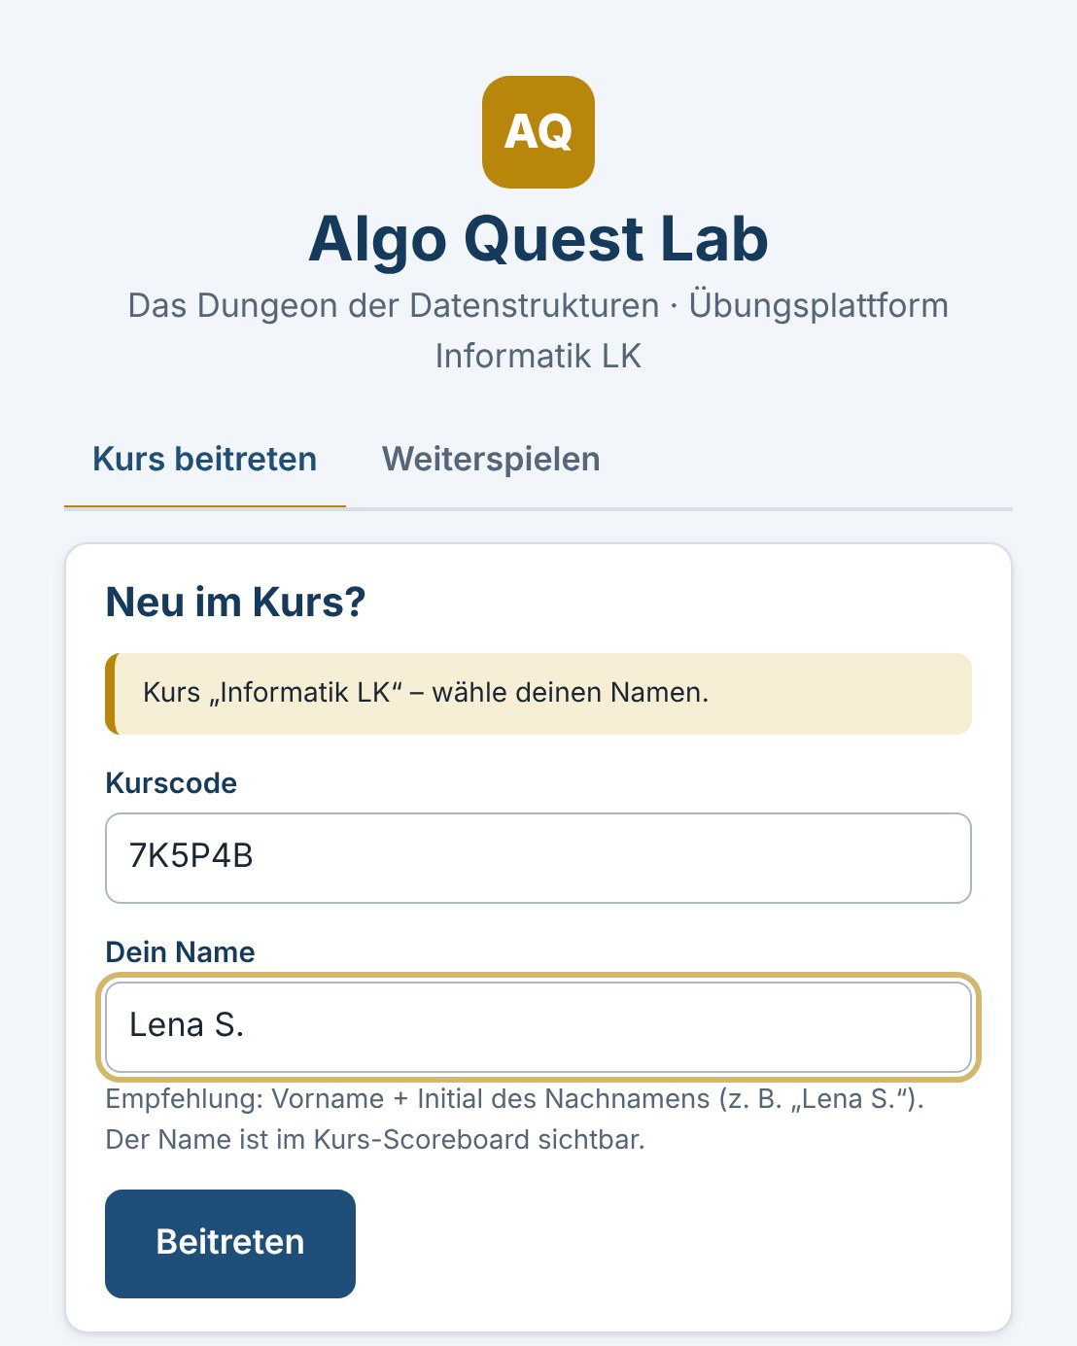
Schritt 1: Kurs beitreten
So geht’s
algoquest.frankjuchim.de öffnen oder QR-Code scannen
„Kurs beitreten“: Kurscode + Name
Name: Vorname + Initial, z. B. „Lena S.“
Algo Quest · Video 0: Algo Quest Lab: So funktioniert’s
Notes:
[Regie: Auf Kurscode-Feld und Namensfeld zeigen.]
Öffne algoquest punkt frankjuchim punkt de oder scanne den QR-Code aus dem Unterricht – dann ist der Kurscode schon eingetragen. Unter Kurs beitreten wählst du deinen Namen: Vorname und Anfangsbuchstabe des Nachnamens, zum Beispiel Lena S. Bitte nicht den vollen Namen, denn er steht im Scoreboard des Kurses.

Slide 4
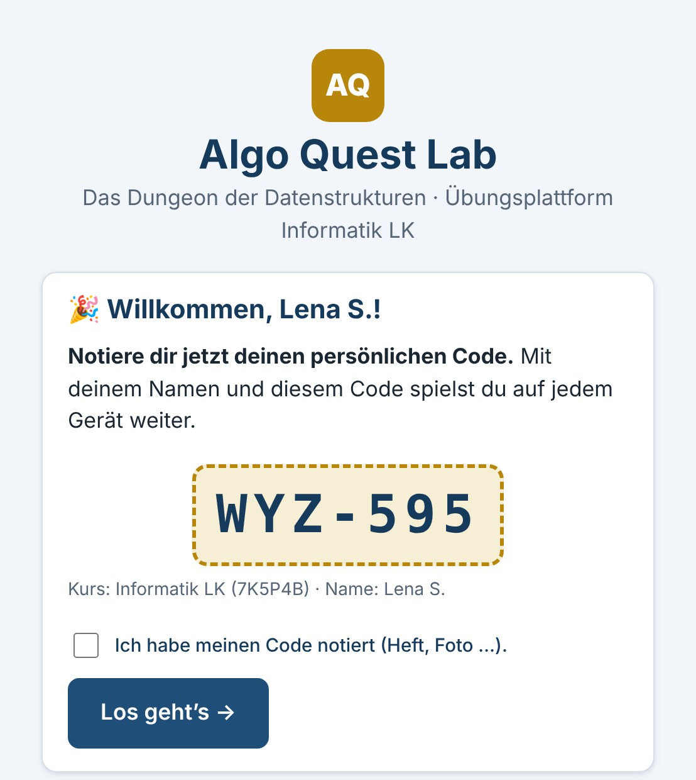
Schritt 2: Deinen Code notieren!
Wichtig
Code sofort notieren: Heft oder Foto
Den Code behältst du für dich
Vergessen? Deine Lehrkraft kann ihn dir anzeigen
Algo Quest · Video 0: Algo Quest Lab: So funktioniert’s
Notes:
[Regie: Auf den großen Code im gestrichelten Kasten zeigen.]
Danach zeigt dir das Lab deinen persönlichen Code. Das ist dein Schlüssel: Schreib ihn sofort ins Heft oder mach ein Foto. Den Code behältst du für dich. Und falls er doch verloren geht: Deine Lehrkraft kann ihn dir anzeigen.

Slide 5
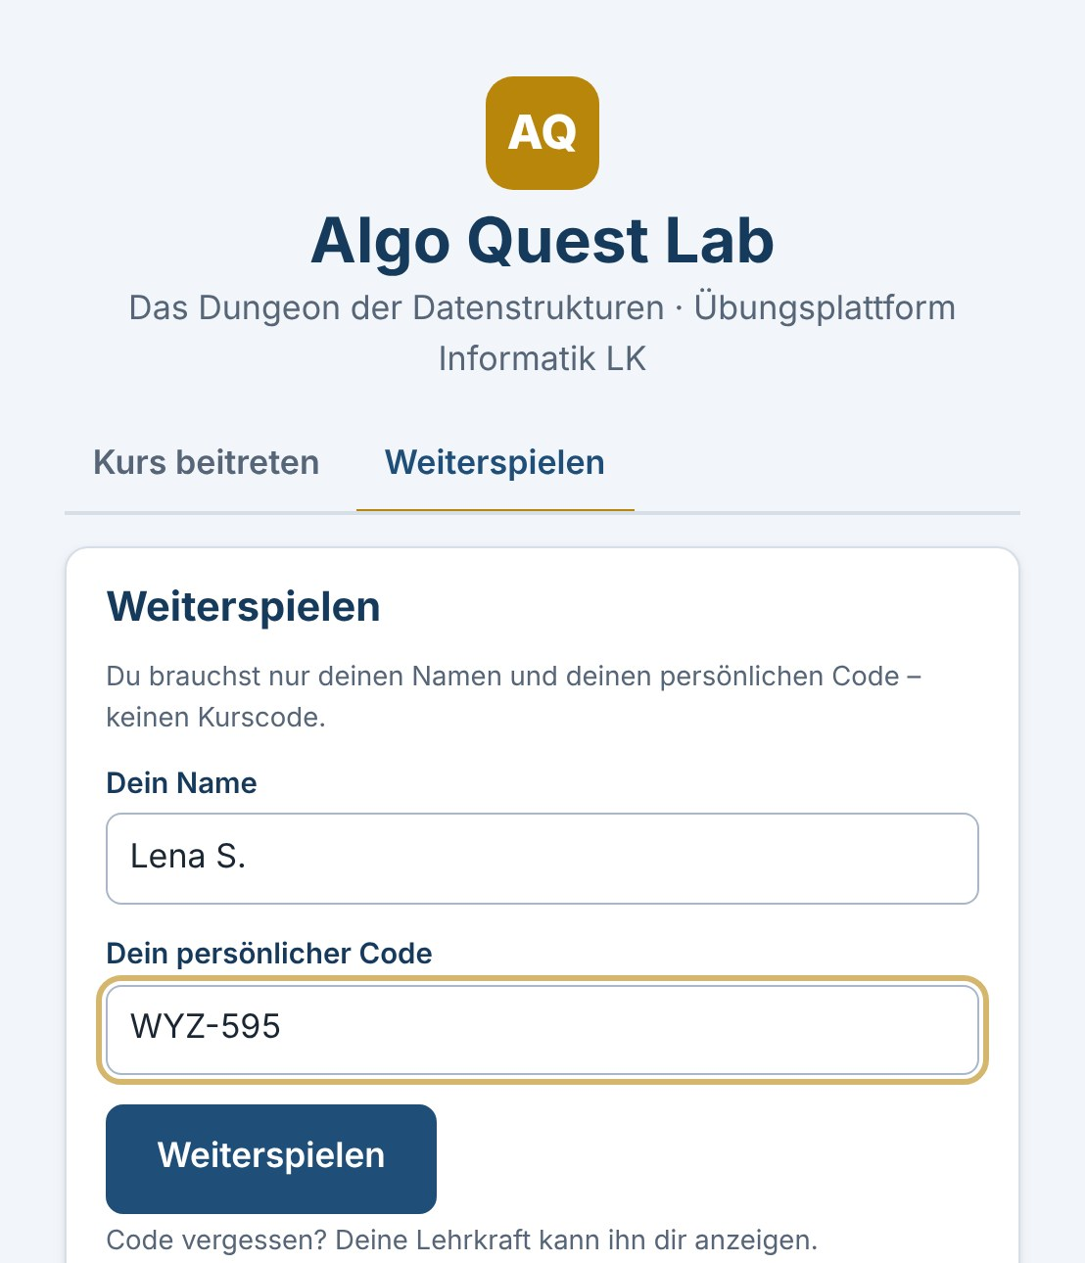
Weiterspielen: Name + Code
Auf jedem Gerät
Reiter „Weiterspielen“
Name + persönlicher Code
Kein Kurscode mehr nötig
Code später wieder ansehen: Profil
Algo Quest · Video 0: Algo Quest Lab: So funktioniert’s
Notes:
Beim nächsten Mal, zu Hause oder an einem anderen Gerät, wählst du Weiterspielen. Dort brauchst du nur deinen Namen und deinen persönlichen Code – keinen Kurscode mehr. Solange du angemeldet bist, findest du den Code auch in deinem Profil.

Slide 6
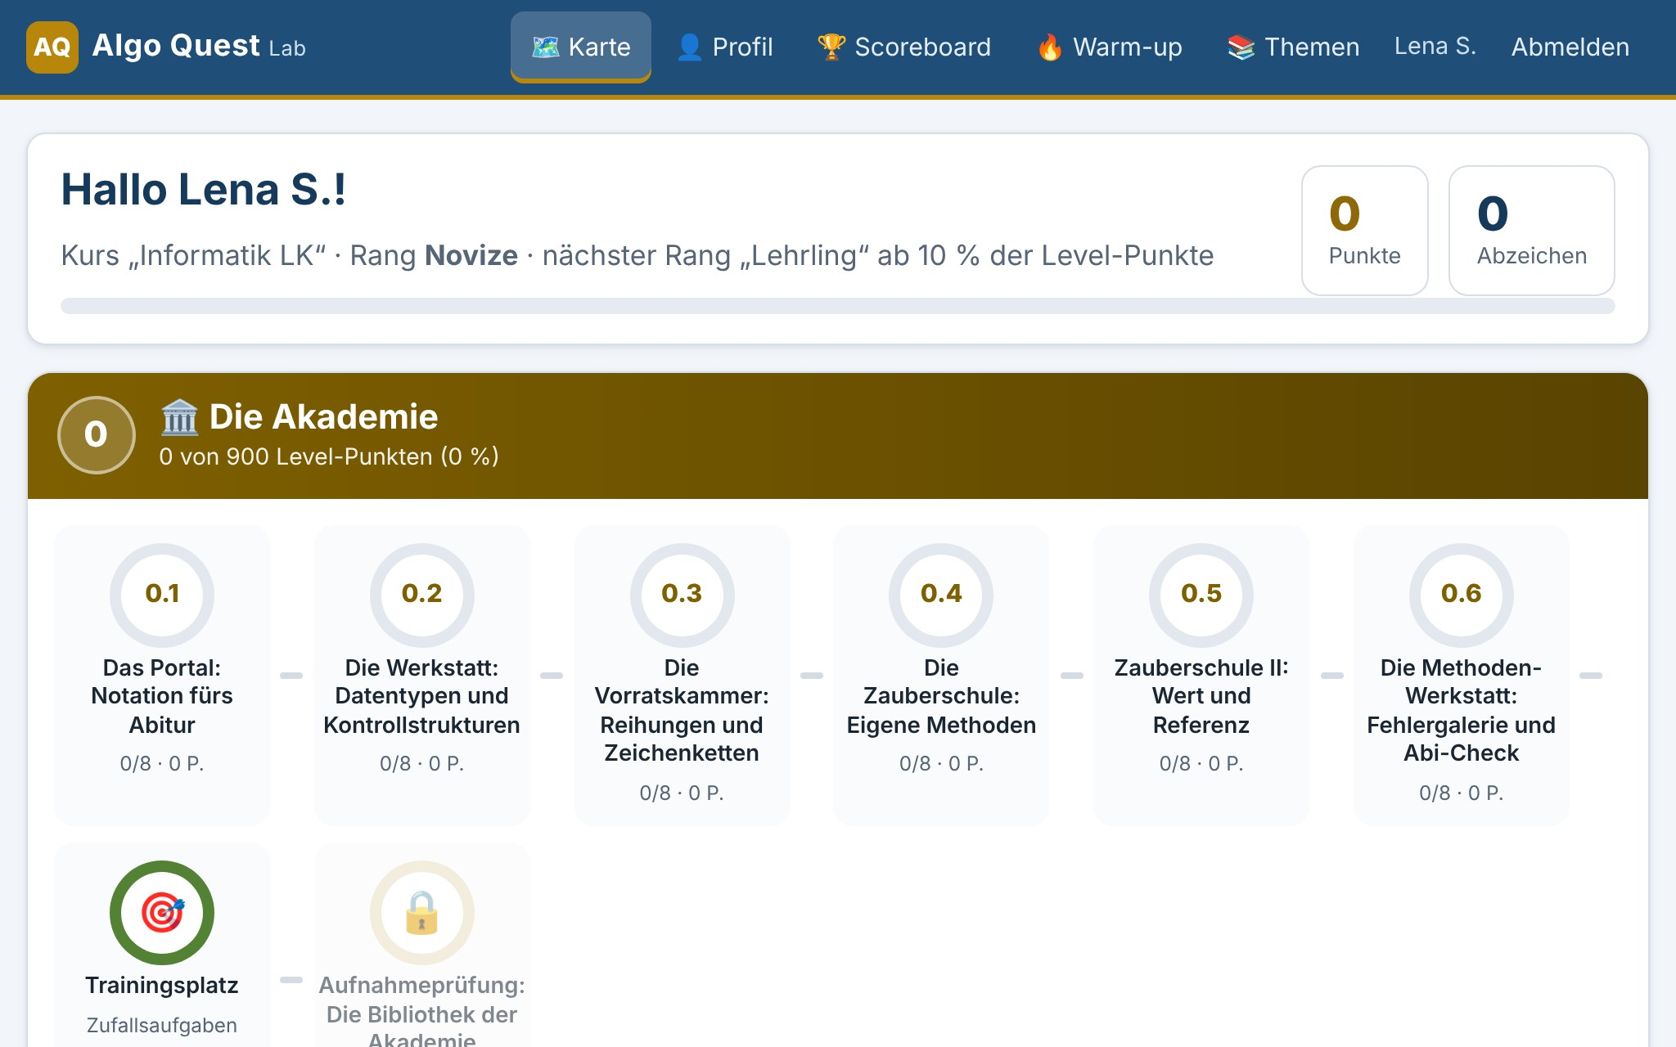
Die Weltkarte
Auf der Karte
Welten 0 bis 6
Level je Doppelstunde
🎯 Trainingsplatz
🔒 Boss
Algo Quest · Video 0: Algo Quest Lab: So funktioniert’s
Notes:
Nach der Anmeldung landest du auf der Weltkarte. Oben stehen deine Punkte und dein Rang, darunter die sieben Welten. Jede Welt hat ein Level pro Doppelstunde, einen Trainingsplatz und am Ende einen Boss, der anfangs gesperrt ist.

Slide 7
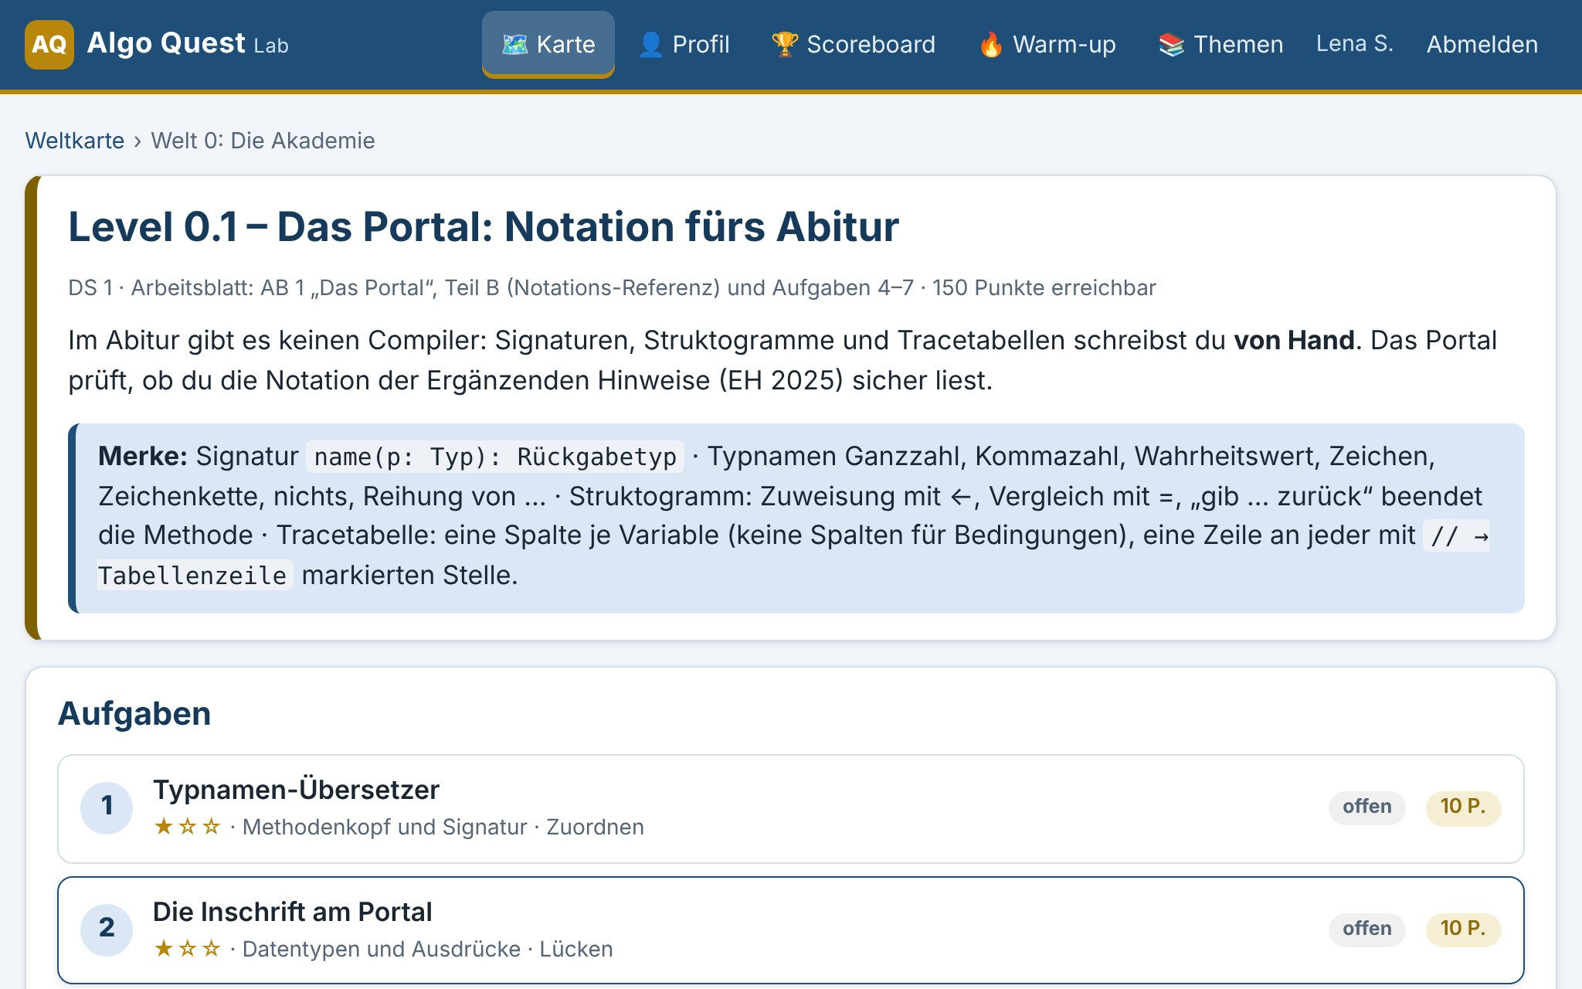
Ein Level von innen
Im Level
Merke-Kasten
Arbeitsblatt
★ bis ★★★ = 10 bis 30 P.
Algo Quest · Video 0: Algo Quest Lab: So funktioniert’s
Notes:
Ein Level beginnt mit einem Merke-Kasten und nennt das passende Arbeitsblatt. Darunter stehen die Aufgaben. Die Sterne zeigen die Stufe – dafür gibt es zehn, zwanzig oder dreißig Punkte.

Slide 8
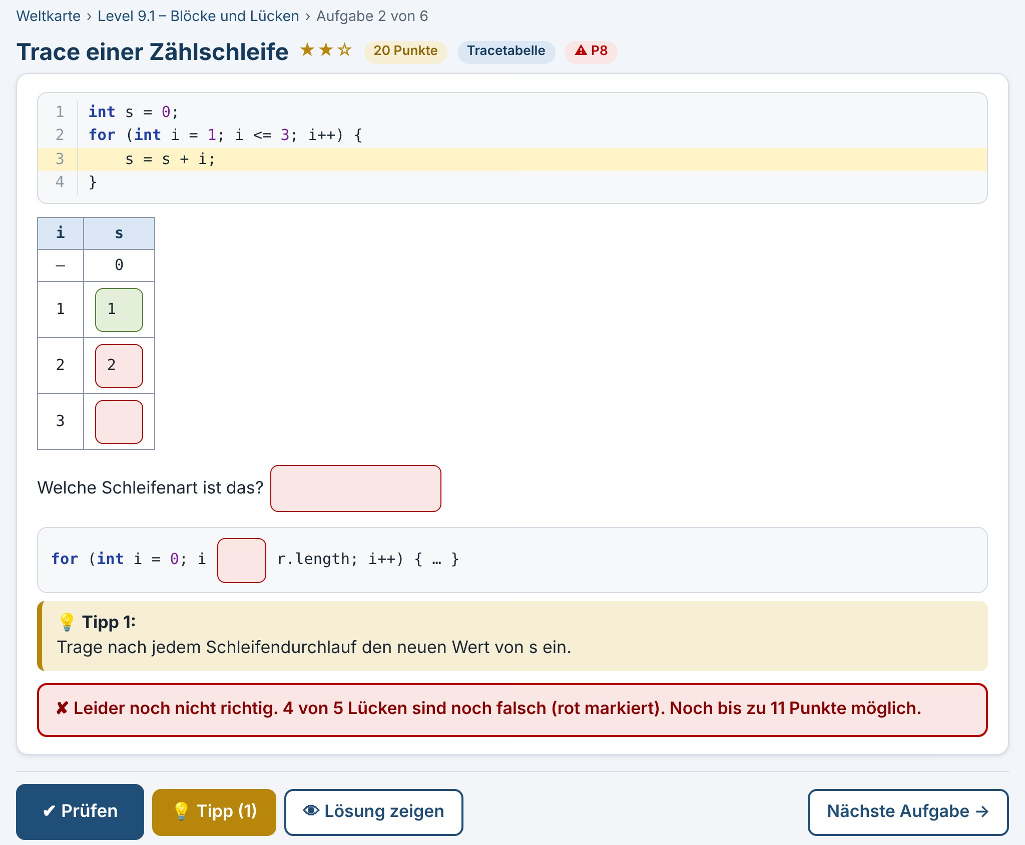
Prüfen, Tipp, Lösung zeigen
Drei Knöpfe
Prüfen: sofort Rückmeldung, falsche Lücken rot
Tipp: hilft weiter, kostet Punkte
Lösung zeigen: 0 Punkte
Algo Quest · Video 0: Algo Quest Lab: So funktioniert’s
Notes:
[Regie: Auf die rot markierten Lücken, den Tipp-Kasten und die Meldung „Noch bis zu 11 Punkte möglich“ zeigen.]
In jeder Aufgabe gibt es drei Knöpfe: Prüfen gibt dir sofort Rückmeldung, falsche Lücken werden rot. Ein Tipp hilft dir weiter. Und Lösung zeigen zeigt die Lösung mit Erklärung. Unten steht, wie viele Punkte noch möglich sind.

Slide 9
So entstehen deine Punkte
Aufgabe | Punkte
★ 10 P., sofort richtig | 10
★★ 20 P., mit 1 Tipp | 16
★★ 20 P., Tipp + Fehlversuch | 11
★★ 20 P., 4 Fehlversuche | 5
„Lösung zeigen“ | 0
Die Regeln
Punkte nur beim ersten Lösen
je Fehlversuch − 25 %
je Tipp − 20 %
mindestens 25 %
Algo Quest · Video 0: Algo Quest Lab: So funktioniert’s
Notes:
Punkte gibt es nur beim ersten Lösen. Jeder Fehlversuch kostet ein Viertel, jeder Tipp ein Fünftel. Zwanzig Punkte werden mit einem Tipp also zu sechzehn, mit Tipp und Fehlversuch zu elf. Ein Viertel bleibt mindestens. Nur Lösung zeigen bringt null Punkte. Und: Punkte zeigen deinen Fortschritt, in die Note fließen sie nicht ein.

Slide 10
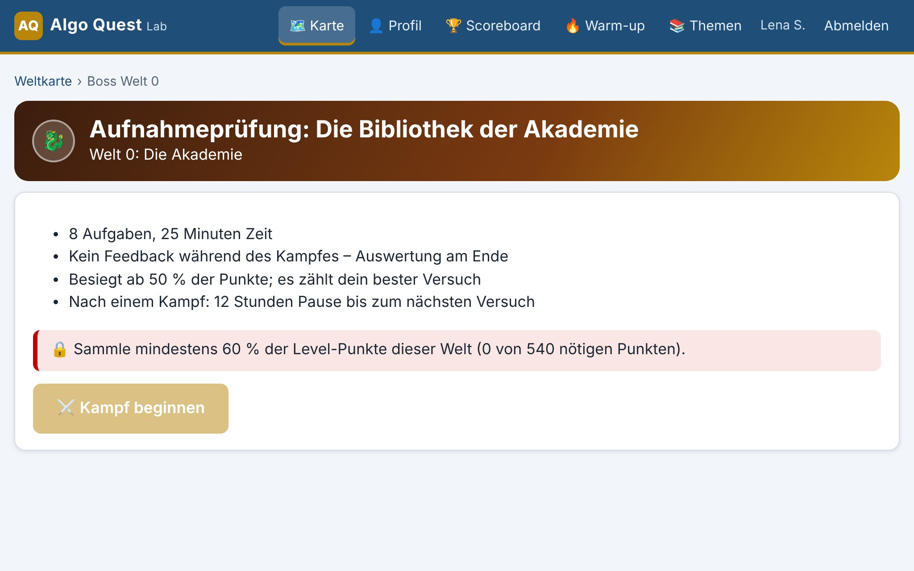
Der Boss: Abi auf Zeit
Boss-Regeln
frei ab 60 %
auf Zeit, Auswertung am Ende
besiegt ab 50 %
12 h Pause
Algo Quest · Video 0: Algo Quest Lab: So funktioniert’s
Notes:
Am Ende jeder Welt wartet der Boss – eine Probe auf Zeit wie im Abitur. Er wird frei, sobald du sechzig Prozent der Level-Punkte der Welt hast, außer deine Lehrkraft schaltet ihn anders. Rückmeldung gibt es erst am Ende, ab fünfzig Prozent ist er besiegt. Es zählt dein bester Versuch, danach sind zwölf Stunden Pause.

Slide 11
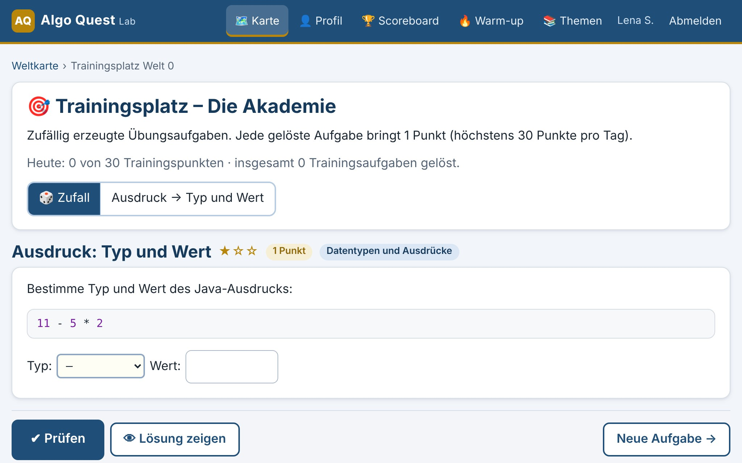
Der Trainingsplatz
Zufallsaufgaben
immer neue Aufgaben
1 Punkt je Aufgabe
max. 30 pro Tag
Algo Quest · Video 0: Algo Quest Lab: So funktioniert’s
Notes:
Auf dem Trainingsplatz bekommst du immer neue Zufallsaufgaben. Jede gelöste bringt einen Punkt, höchstens dreißig pro Tag.

Slide 12
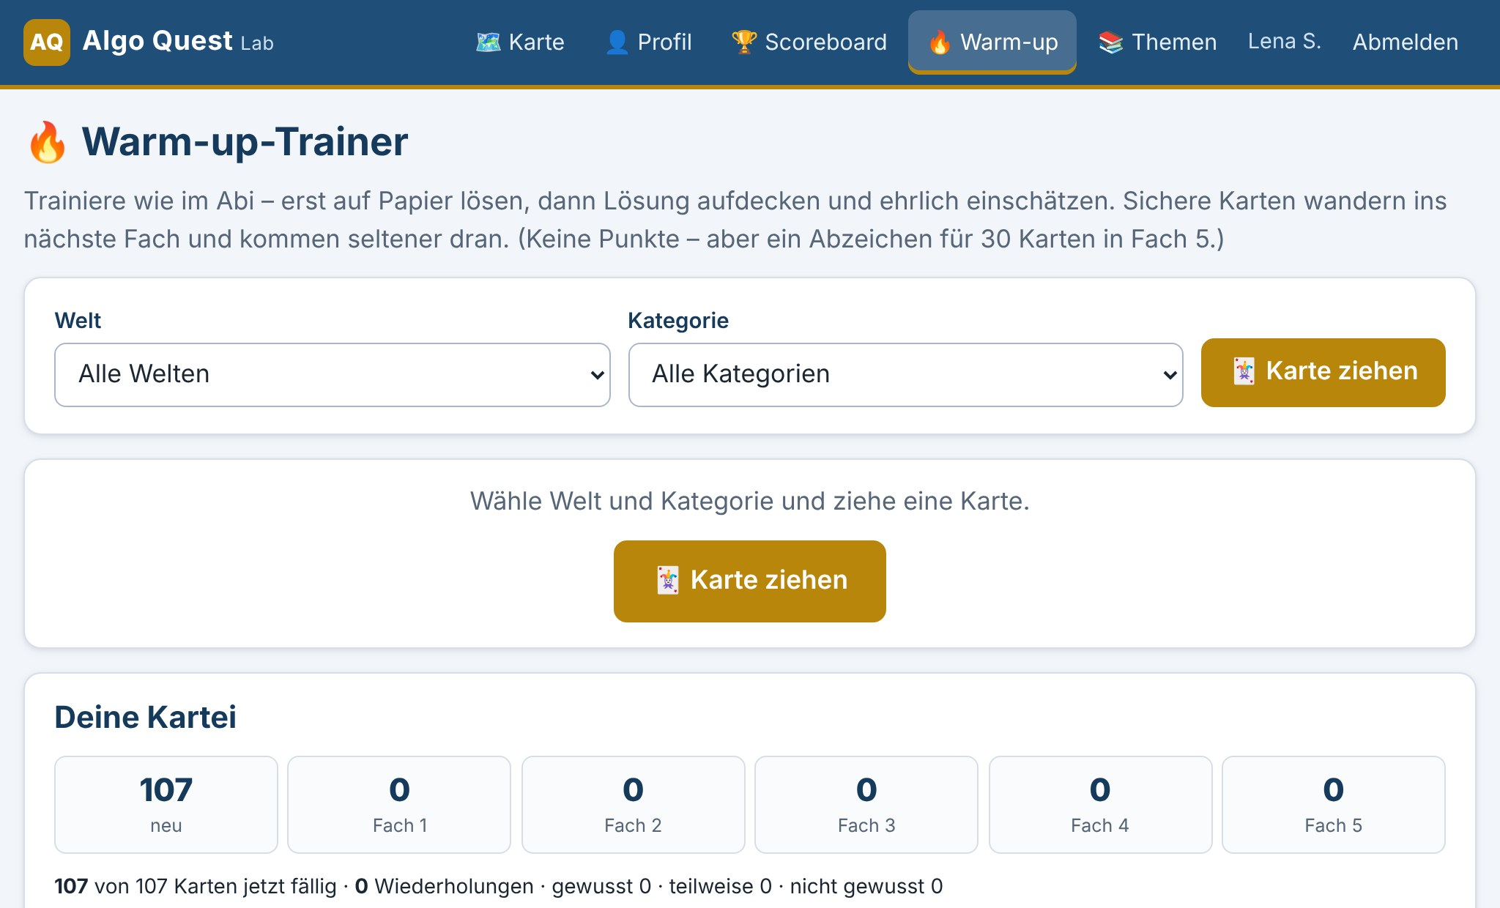
Der Warm-up-Trainer
Wie im Abi
Karte ziehen
auf Papier lösen
aufdecken, einschätzen
ohne Punkte
Algo Quest · Video 0: Algo Quest Lab: So funktioniert’s
Notes:
Der Warm-up-Trainer ist eine Lernkartei: Karte ziehen, auf Papier lösen, aufdecken und ehrlich einschätzen. Sichere Karten kommen seltener dran. Punkte gibt es hier keine.

Slide 13
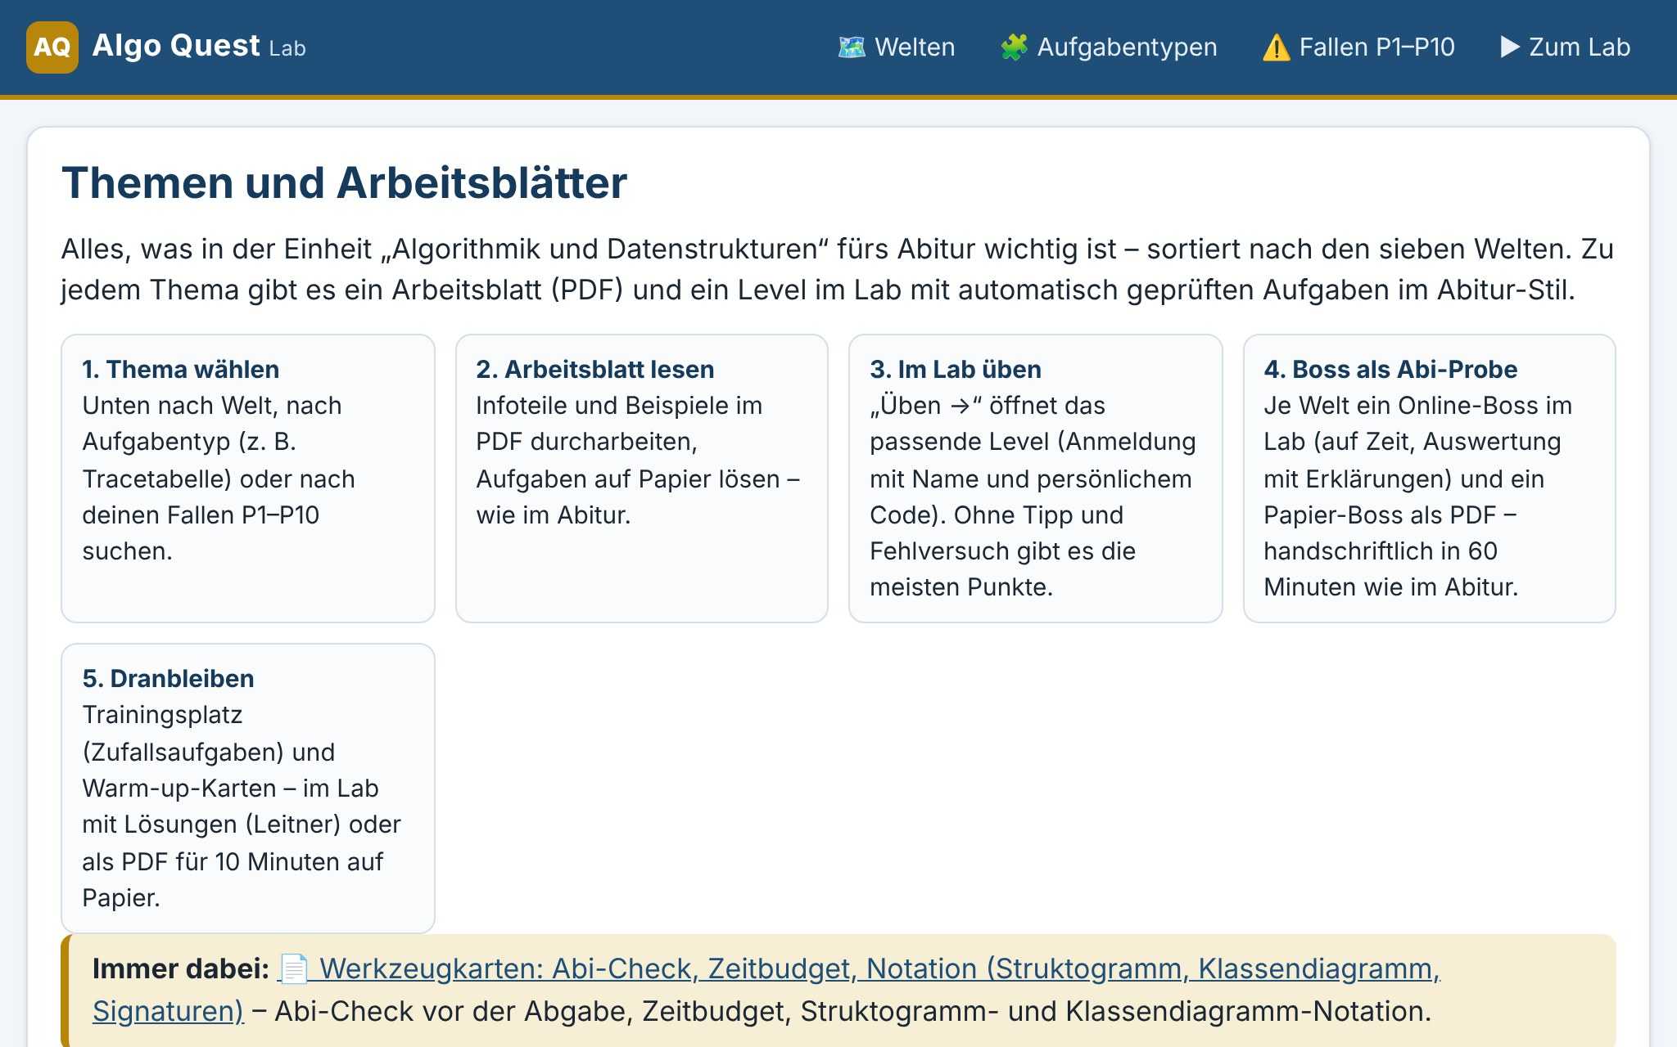
Die Themenseite /themen
Alles an einem Ort
Arbeitsblätter (PDF)
nach Welt, Typ, Falle
„Üben →“ öffnet das Level
Algo Quest · Video 0: Algo Quest Lab: So funktioniert’s
Notes:
Auf der Themenseite unter Schrägstrich themen findest du alle Arbeitsblätter als PDF, sortiert nach Welten, Aufgabentypen und den Fallen P1 bis P10. Üben öffnet das passende Level.

Slide 14
Probier es aus!
⏸ Video anhalten
Geschafft, wenn …
dein Code im Heft steht
das Weiterspielen klappt
die ersten Punkte da sind
Tritt deinem Kurs bei und notiere deinen Code. Melde dich ab und mit Name + Code wieder an. Löse dann die erste Aufgabe in Level 0.1.
Algo Quest · Video 0: Algo Quest Lab: So funktioniert’s
Notes:
Jetzt bist du dran: Halte das Video an, tritt bei und notiere deinen Code. Melde dich einmal ab und mit Name und Code wieder an – dann weißt du, dass dein Zugang klappt. Und dann löse die erste Aufgabe in Level null Punkt eins.

Slide 15
Das nimmst du mit
▸ Beitreten: Kurscode + Name (Vorname + Initial)
▸ Persönlichen Code sofort notieren – weiterspielen nur mit Name + Code
▸ Punkte beim ersten Lösen: Fehlversuch − 25 %, Tipp − 20 %, „Lösung zeigen“ 0
▸ Boss auf Zeit, Trainingsplatz, Warm-up-Trainer, Arbeitsblätter unter /themen
Algo Quest · Video 0: Algo Quest Lab: So funktioniert’s
Notes:
Kurz gesagt: einmal mit Kurscode und Namen beitreten, den Code notieren, danach überall mit Name und Code weiterspielen. Punkte gibt es beim ersten Lösen, Fehlversuche und Tipps kosten etwas.

Slide 16
Weiter geht’s im Algo Quest Lab
Lab: Level 0.1 „Das Portal: Notation fürs Abitur“
Arbeitsblatt: AB W0·1 „Das Portal“ – Infoteil „So funktioniert Algo Quest“, Aufgabe 2
Online: algoquest.frankjuchim.de
Nächstes Video: Struktogramm und Tracetabelle
Algo Quest · Video 0: Algo Quest Lab: So funktioniert’s
Notes:
Weiter geht es im Lab mit Level null Punkt eins. Im nächsten Video zeige ich dir, wie du Algorithmen als Struktogramm und Tracetabelle aufschreibst. Viel Spaß im Dungeon!

